Slide 1


Nome do cliente
04 de março de 2026

Slide 2

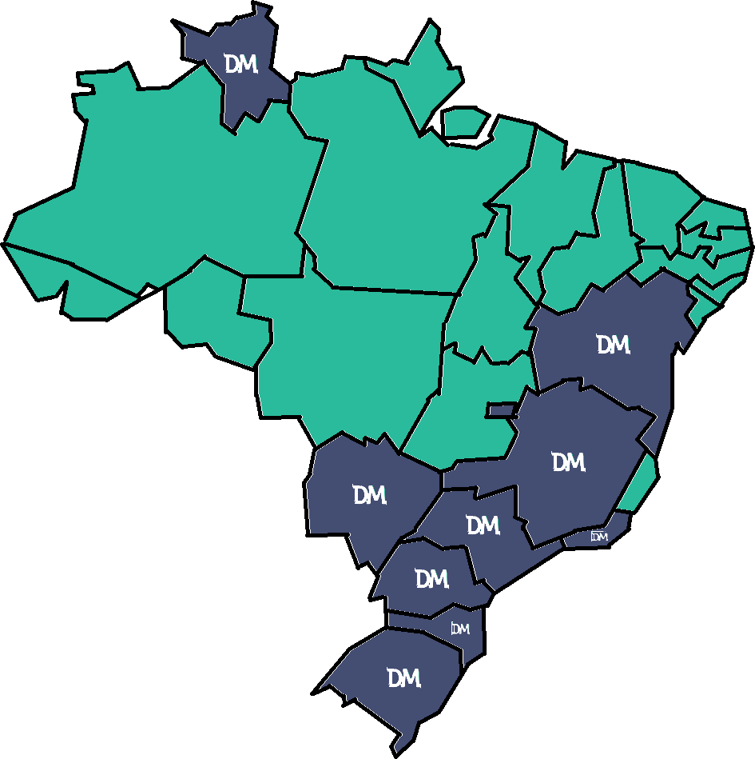
Fundada em 1987, em Caxias do Sul, a De Marchi Contabilidade é uma empresa especializada no fornecimento de soluções em serviços de apoio à gestão empresarial e gestão patrimonial. Oferece soluções nas áreas contábil, fiscal e de recursos humanos.

Slide 3

Com mais de 200 CNPJ ativos, atuamos nos ramos da indústria (metal mecânico, plásticos, matrizaria, têxtil, madeireiras), comércio (metais, vidros, ferramentas, veículos, alimentos, vestuário), serviços (profissionais, clinicas, representação comercial, entre outros) e construção civil (incorporação, arquitetura e engenharia, construção).

Slide 4



Slide 5





Slide 6

Assessoria Contábil
- Classificação e escrituração contábil completa, de acordo com as normas contábeis vigentes.
- Elaboração e análise mensal do balancete, DRE e acompanhamento do balanço patrimonial.
- Relatórios específicos para acompanhamento mensal.
- BI Contábil disponível para análise em tempo real.
Assessoria Fiscal e Tributária
- Apuração mensal dos impostos, conforme regime tributário.
- Emissão e envio das guias de tributos.
- Entrega de todas as obrigações acessórias.
- Monitoramento constante de alterações fiscais e orientações proativas sobre impactos.
Assessoria Trabalhista / Departamento Pessoal
- Processamento completo da folha de pagamento, pró-labore e encargos.
- Geração de guias de INSS, FGTS e impostos relacionados.
- Emissão de holerites e relatórios para gestão da equipe.
- Cumprimento de obrigações acessórias.
- Consultoria sobre férias, rescisões, admissões e afastamentos.
- Portal de Folha de pagamento para funcionários da empresa.

Slide 7
Assessoria Jurídica Tributária (consultiva)
- Orientações preventivas para redução de riscos fiscais.
- Análise e pareceres sobre interpretações da legislação estadual, federal, municipal, ICMS-ST e Simples Nacional.
- Apoio em eventuais notificações e intimações fiscais, com elaboração de respostas administrativas.
Assessoria Jurídica Trabalhista (consultiva)
- Orientação em rotinas empregado/patrão, evitando passivos trabalhistas.
- Análise de contratos e práticas para minimizar riscos.
- Suporte em fiscalizações do trabalho.
Suporte a Licenciamentos e Vigilância Sanitária
- Orientações para obtenção e renovação de alvarás municipais e licenças sanitárias.
- Checklists de conformidade (boas práticas exigidas pela ANVISA e fiscalizações locais).
Suporte Permanente
- Canal exclusivo (WhatsApp/Portal) para dúvidas rápidas.
- SLA (tempo máximo de resposta) acordado no contrato para garantir agilidade.

Slide 8

O valor proposto tem por base informações dispostas pelo cliente em reunião.
Enquadramento Tributário: Simples Nacional
CNPJ com Atividades de: Serviços
Registro de Funcionários: sem funcionários
Faturamento médio mensal: até R$ 60.000,00
Honorários
Mensais
R$ 500,00

Slide 9
O valor proposto de honorários mensais não incluem cobranças de solicitações extras como materiais ou taxas específicas do cliente. Exemplo: Livro Registro de Funcionários, taxas de certidão simplificada da junta comercial, autenticação de documentos em cartório, taxas de registro de livros contábeis e serviços de baixas de obras junto a Prefeitura/INSS.
Os honorários estabelecidos nesta proposta serão reajustados anualmente, contados a partir da data de início da prestação dos serviços, com base na variação acumulada do IGP-M ou por outro índice oficial que venha a substituí-lo.
No mês de dezembro é cobrado um valor adicional de honorários referente aos serviços extras do final de ano. Tais como declarações jurídicas, folhas de 13º salário, entre outros.

Slide 10
Vamos Prosperar Juntos?

